Slide 1
Tutorenschulung Informatik
Kapitel 3: Leistungsmessung und -bewertung
Jan Vahrenhold
Institut für Informatik
Westfälische Wilhelms-Universität Münster

Slide 2
Was ist Leistung? - I
Leistungsprinzip in der Erziehung [Klafki, 2007b]:
Klare Abgrenzung vom Begriff ”Leistungsgesellschaft“.
Zielbestimmungen (für alle Schulstufen).
  Mündigkeit; Fähigkeit zur Selbst- und Mitbestimmung; Kritik- und Urteilsfähigkeit; Fähigkeit, sich kritisch auf neue Situationen und Anforderungen einstellen zu können. . .
  [Klafki, 2007b, S. 226]: ”gefährlich leerformel- und floskelhaft [. . . ] [, aber] im Prinzip sehr wohl in einer historisch-kritischen Untersuchung begründbar“.
Diese Folien entstammen einer Vorlesung zur Didaktik der Sekundarstufe, behalten jedoch ihre Gültigkeit auch im Kontext der Hochschuldidaktik.
[Das] Verständnis der Rede von der Leistungsgesellschaft [ist] nicht geeignet [. . . ], ein pädagogisch
verantwortbares Leistungsprinzip zu begründen.
Quelle: [Klafki, 2007b, S. 225]

Slide 3
Was ist Leistung? - II
Machen jene Zielsetzungen Leistung in der Schule und Erziehung zur Leistungsbereitschaft bzw. zur
Leistungsmotivation überflüssig?
Ich behaupte: Das ist keineswegs der Fall.
Quelle: [Klafki, 2007b, S. 228]
Definition 3.1
Leistung ist definiert als Ergebnis und Vollzug einer zielgerichteten Tätigkeit, die mit Anstrengung und gegebenfalls mit Selbstüberwindung verbunden ist und für die Gütemaßstäbe anerkannt werden, die also beurteilt wird.
Quelle: [Humbert, 2006, S. 141], nach: [Klafki, 2007b, S. 228]
Unterscheidungen:
Leistungsbewertung: Aussage über Stand des Lernprozesses.
Leistungsmessung: Aussage über momentanes Leistungsvermögen.

Slide 4
Kriterien für Testverfahren
Testgütekriterien:
Objektivität.
  Unabhängigkeit der Testergebnisse von Untersuchenden bzw. Auswertenden.
  Durchführungsobjektivität: Wird durch eine andere befragende Person ein anderes Antwortverhalten erzeugt?
  Auswertungsobjektivität: Führt das identische Antwortverhalten zu identischen Messergebnissen?
  Interpretationsobjektivität: Führen identische Untersuchungsbefunde zu identischen Folgerungen?
Reliabilität.
  Messgenauigkeit der Ergebnisse bei Wiederholung der Untersuchungen.
  Methoden: „Test-Retest“, ”Paralleltest“, ”Testhalbierung“.
Validität.
  ”Misst das Instrument tatsächlich das, was es messen soll?“
  Hauptziel der quantitativen Sozialforschung (hier keine Vertiefung).
Zitiert nach: [Raithel, 2006, S. 42ff.]

Slide 5
Funktionen der Leistungsbewertung
Ziele der Leistungsbewertung im schulischen Alltag:
Notenfindung.
Fremd- und Eigenkontrolle der Lernergebnisse.
Evaluation, Motivation, Diagnose.
Beobachtung:
Schulische Leistungsmessung kann Testgütekriterien nicht erfüllen.
Unterscheidung:
Vergleichsstudien: Aufgaben müssen unabhängig vom konkreten Unterrichtsgeschehen bearbeitet werden können.
Unterricht: Lehrperson kann Prüfungen an Lerngruppe ausrichten.
Grundlage für diesen Abschnitt: [Humbert, 2006, Kap. 8]

Slide 6
Grundsätze zur Leistungsmessung - I
Situation der Lehrperson:
Lehrperson unterrichtet in der Regel die Gruppe, die sie prüft.
Möglichkeit, Prüfungen auf den von ihr selbst geplanten Unterricht abzustimmen.
Grundsatz der proportionalen Abbildung:
Inhaltliche Schwerpunkte im Unterricht sind inhaltliche Schwerpunkte der Prüfung.
Abbildung der im Unterricht behandelten Kompetenzbereiche.
Die Zielsetzung der Lehrerin besteht also darin, herauszufinden, ob und wie gut ihre Schülerinnen in
der Prüfungssituation zeigen, dass die die angestrebten, inhaltlichen Ziele erreicht haben.
Quelle: [Humbert, 2006, S. 144]

Slide 7
Grundsätze zur Leistungsmessung - II
Grundsatz der Variabilität:
Unterstützung mehrerer Prüfungsformen in einer Prüfung.
Begründung:
Eingehen auf ”Vorlieben“ der Schülerinnen und Schüler.
Möglichkeit, auf verschiedene Weisen das Können zu zeigen.
Einschränkungen:
Nicht alle Prüfungsformen (z.B. Gruppenarbeit) immer möglich.
”Gewöhnung“ der Schülerinnen und Schüler an Fragetechniken.
  Prüfungsaufgaben dürfen keine neuen Fragetechniken enthalten.
  Notwendigkeit, eine einheitliche Fachsprache zu verwenden.

Slide 8
Operationalisierung
Zielsetzung:
Entwicklung von Prüfungsaufgaben, die eine möglichst weitgehende Vergleichbarkeit der Anforderungen garantieren.
Vorgehensweise:
Verwendung von einheitlichen Begrifflichkeiten.
Hinweise auf folgende Aspekte einer Aufgabe:
  Art und Umfang der erwarteten Bearbeitung.
  Art und Umfang der abgeprüften Kompetenzen.
Ausweisen von Verben (Operatoren), die den Kompetenzbereichen zugeordnet werden können.
Grundlage für nachfolgende Übersicht: [MSW, 1999, S. 84ff.]
Operatoren für das Fach Informatik im NRW-Zentralabitur 2007: [MSW, 2005]

Slide 9
Anforderungsbereiche - I
Anforderungsbereich I:
Wiedergabe von Sachverhalten.
  Abgegrenztes Gebiet, gelernter Zusammenhang.
Beschreibung und Verwendung gelernter und geübter Arbeitstechniken.
  Abgegrenztes Gebiet, wiederholender Zusammenhang.
Anforderungsbereich II:
Selbstständiges Auswählen, Anordnen, Verarbeiten und Darstellen bekannter Sachverhalte.
  Vorgegebene Gesichtspunkte, durch Übung bekannter Zusammenhang.
Selbstständiges Übertragen des Gelernten auf vergleichbare neue Situationen.
  Veränderte Fragestellungen/Zusammenhänge, abgewandelte Verfahrensweisen.

Slide 10
Anforderungsbereiche - II
Anforderungsbereich I: Wissen wiedergeben.
Anforderungsbereich II: Transfer erbringen.
Anforderungsbereich III:
Planmäßiges Verarbeiten komplexer Gegenstände.
  Erreichen selbstständiger Lösungen bzw. Gestaltungen.
  Erreichen selbstständiger Deutungen, Folgerungen, Begründungen bzw. Bewertungen.
Selbstständige Auswahl oder Anpassung gelernter Methoden.
Vorgaben für schriftliche Abiturprüfungen:
Die Aufgaben erreichen dann ein angemessenes Niveau, wenn der Hauptanteil der zu erbringenden
Prüfungsleistungen im Anforderungsbereich II liegt und daneben die beiden anderen Anforderungsbereiche berücksichtigt werden, und zwar Anforderungsbereich I in deutlichem höherem Maße als Anforderungsbereich III.
Quelle: [MSW, 1999, S. 86]

Slide 11
Anforderungsbereiche: Beispiele - I
Anforderungsbereich I:
Wiedergabe von Kenntnissen, teilweise mit Unterrichtsbezug.
Beispiele [MSW, 2005]:
Angeben.
  Ohne nähere Erläuterungen und Begründungen aufzählen, nennen.
  ”Geben Sie die sieben Schichten des OSI-Referenz-Modells an.“
Beschreiben.
  Sachverhalte oder Zusammenhänge unter Verwendung der Fachsprache in eigenen Worten verständlich wiedergeben.
  „Beschreiben Sie die Grenzen endlicher Automaten.“, ”Beschreiben Sie ein Verfahren zum Löschen von Knoten in einem binären Suchbaum.“
Darstellen, Dokumentieren.
  Zusammenhänge, Sachverhalte oder Arbeitsverfahren in strukturierter Form graphisch oder sprachlich wiedergeben.
  „Stellen Sie das Ergebnis als UML-Klassendiagramm dar.“, ”Dokumentieren Sie die gegebene Klasse.“

Slide 12
Anforderungsbereiche: Beispiele - II
Anforderungsbereich II:
Übertragung (Transfer) bekannter Sachverhalte auf neue Situationen.
Beispiele [MSW, 2005]:
Bestimmen, Ermitteln.
  Mittels charakteristischer Merkmale einen Sachverhalt genau feststellen und beschreiben.
  „Bestimmen Sie die Anzahl der Vergleiche und Vertauschungen dieses Sortierverfahrens.“
Vergleichen.
  Nach vorgegebenen oder selbst gewählten Gesichtspunkten Gemeinsamkeiten, Ähnlichkeiten und Unterschiede ermitteln und darstellen.
  „Vergleichen Sie in Bezug auf Einfüge- und Löschoperationen Felder mit Binärbäumen.“, „Vergleichen Sie die iterative mit der rekursiven Lösung.“

Slide 13
Anforderungsbereiche: Beispiele - III
Beispiele [MSW, 2005] (Fortsetzung):
Zeigen.
  Eine Aussage, einen Sachverhalt nach Berechnungen, Herleitungen oder logischen Begründungen bestätigen.
  „Zeigen Sie anhand eines Ableitungsbaums, dass das Wort ableitbar ist.“
Erweitern, Vervollständigen.
  Eine gegebene Struktur um Bestandteile erweitern.
  „Erweitern Sie das Diagramm.“, „Vervollständigen Sie die Implementation.“
Implementieren.
  Algorithmen und Datenstrukturen in einer Programmiersprache aufschreiben.
  „Implementieren Sie die Methoden der Kellerklasse.“
  Operator kann auch Anforderungsbereich III zugeordnet werden.

Slide 14
Anforderungsbereiche: Beispiele - IV
Anforderungsbereich III:
Selbstständiges Lösen, Gestalten, Folgern, Werten.
Kennzeichen: Eigenständige Auswahl und Anpassung von Methoden.
Beispiele [MSW, 2005]:
Begründen.
  Einen Sachverhalt oder eine Entwurfsentscheidung durch Angabe von Gründen erklären.
  „Begründen Sie die Wahl Ihrer Datenstruktur.“, „Begründen Sie den Entwurf Ihres Modells.“
  Operator kann auch Anforderungsbereich II zugeordnet werden.
Beurteilen.
  Zu einem Sachverhalt ein selbstständiges Urteil unter Verwendung von Fachwissen und Fachmethoden formulieren und begründen.
  „Beurteilen Sie die folgende These: Jedes Problem, das sich präzise beschreiben lässt, kann mit einem Computer gelöst werden.“

Slide 15
Anforderungsbereiche: Beispiele - V
Beispiele [MSW, 2005] (Fortsetzung):
Stellung nehmen.
  Unter Heranziehung relevanter Sachverhalte die eigene Meinung zu einem Problem argumentativ entwickeln und darlegen.
  „Nehmen Sie bezüglich der Datenschutzproblematik Stellung.“
Zusammenfassung:
Anforderungsbereich I: Wissen wiedergeben.
  Angeben, Beschreiben, Darstellen/Dokumentieren, Einordnen^{II}, Erläutern^{II}, Überführen/Übertragen^{II}.
  ^{II}: Auch Anforderungsbereich II zuweisbar
Anforderungsbereich II : Transfer erbringen.
  Analysieren^{III}, Bestimmen/Ermitteln, Entwerfen/Entwickeln^{III}, Erweitern/Vervollständigen, Herleiten/Ableiten, Implementieren^{III}, Modellieren^{III}, Vergleichen, Zeigen.
  ^{III}: Auch Anforderungsbereich III zuweisbar
Anforderungsbereich III: Selbstständig Lösen und Bewerten.
  Begründen^{II}, Beurteilen, Stellung nehmen.

Slide 16
Planung von Prüfungen - I
Pragmatische Hinweise [Humbert, 2006, S. 143]:
Konzeption von Prüfungen bereits während der Planung einer Unterrichtsreihe.
Ausrichtung der Unterrichtsdetails auf die konzipierte Prüfung.
  Zu welchem Zeitpunkt werden die notwendigen Grundlagen eingeführt?
  Welche inhaltlichen Schwerpunkte werden gesetzt? (Proportionale Abbildung)
  Welche „unwichtigen“ Details können übergangen werden?
Planung einer Einzelstunde:
  Welche konkreten Aufgaben zur Ergebnissicherung dieser Stunde sollten von den Schülerinnen und Schülern bearbeitet werden können?

Slide 17
Planung von Prüfungen - II
Formulierung von Lernzielen:
Angabe, wann das Lernziel erreicht ist.
Angabe, in welcher Form das Erreichen dokumentiert werden kann.
Ausrichten des Unterrichts auf Lernziele.
  Betonung der Lernziele durch Schwerpunktsetzung.
  Klare Begriffsbildungen in Korrespondenz zu den vorgesehenen Dokumentationsmöglichkeiten.
Die Schülerin verdeutlicht den Unterschied zwischen einer Klasse und einem Objekt, indem sie an dem Beispiel ”Säugetier“ angibt, dass dies eine Klasse ist, während die Hauskatze ”Thetys“ ein Objekt darstellt und die Unterschiede daran verdeutlicht, dass bei der Klasse ”Säugetier“ Attribute angegeben werden, die erst nach der/durch die Instanziierung mit Werten belegt werden können.
Quelle: [Humbert, 2006, S. 143]

Slide 18
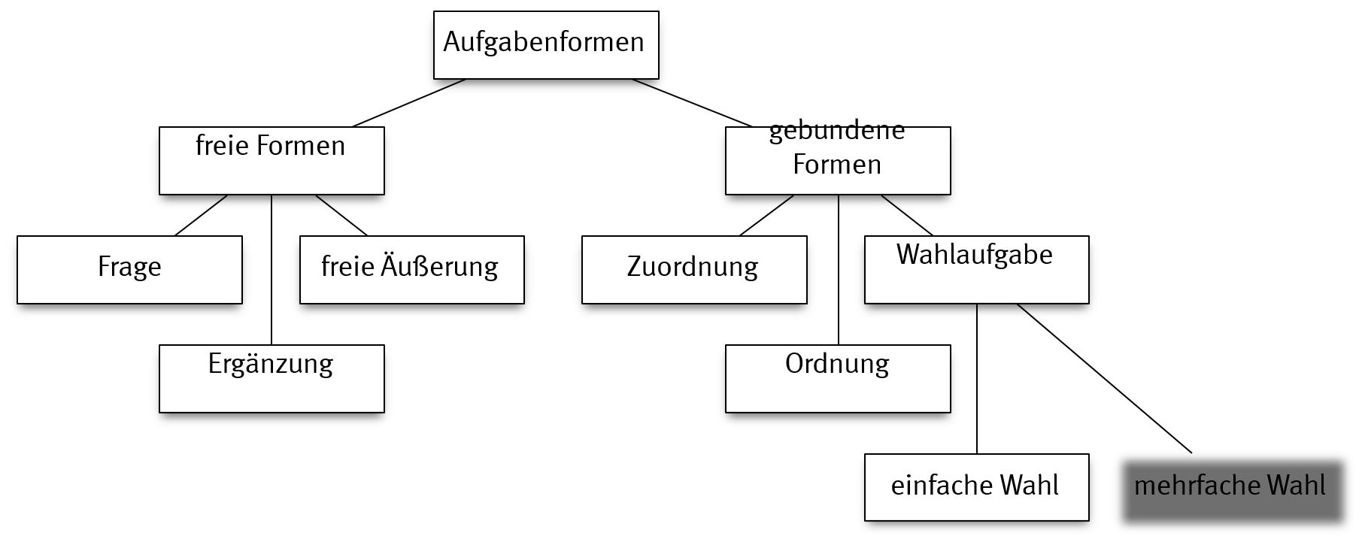
Aufgabenformen - I
Nach: [Humbert, 2006, S. 149]
Verwendung der Aufgabenformen:
Freie Aufgabenformen: Diagnose der Schülerleistung.
Gebundene Aufgabenformen: Vergleich verschiedener Lerngruppen.

Slide 19
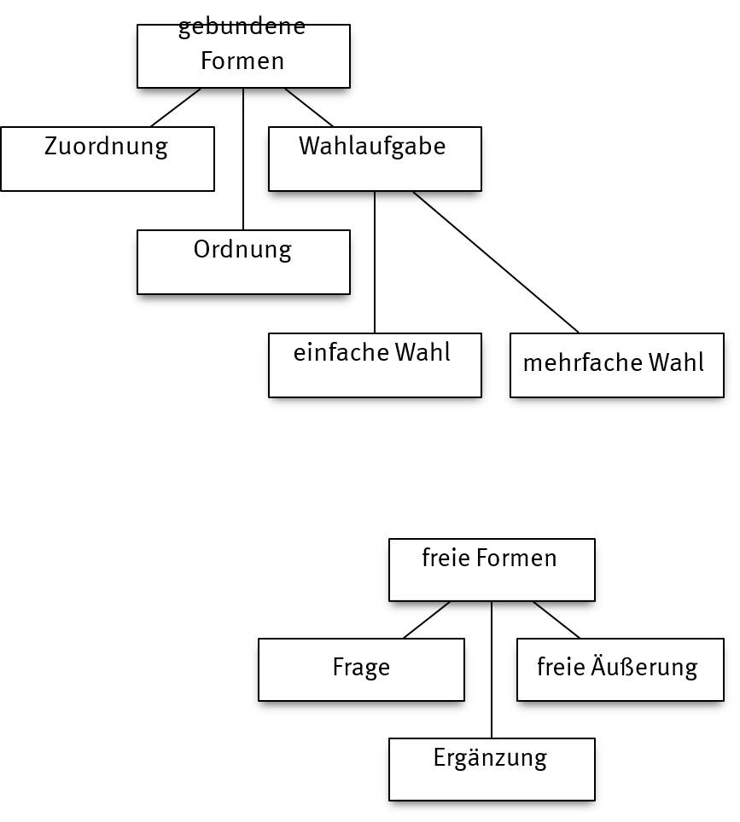
Aufgabenformen - II
Gebundene Formen:
Ökonomische Auswertbarkeit.
Überprüfung der passiven Verfügbarkeit von Wissen.
Schwierigkeit bei „mehrfacher Wahl“: Vorgabe sinnvoll erscheinender falscher Antworten.
Freie Formen:
Aufwändige Korrektur unkorrekter Antworten.
Musterlösungen mit Bewertungshinweisen.
Möglichkeit, Lösungswege zu erkennen.

Slide 20
Aufgabenformen: Beispiel - I
Aufgabe (12 Punkte)
  Objektorientierung – Klassen – Objekte – Methoden
  Identifizieren Sie in dem nebenstehenden Python-Quellcode die auftretenden Klassen und Objekte und ordnen Sie die in dem Quellcode benutzten Methoden den Objekten/Klassen zu, die diese Methoden ”anbieten“. Geben Sie bitte ausschließlich die Klassen, Objekte und Methoden an, die tatsächlich verwendet werden. Wenn Sie für auftauchende Klassen im Quellcode kein Objekt finden, so ist dies nicht als problematisch anzusehen.
  Tragen Sie Ihre Ergebnisse in die untenstehende Tabelle ein.
  Fehlerhafte Einträge führen zu Punktabzug.
Klasse | Objekt(e) | Methode(n)
Quelle: [Humbert, 2006, S. 231]

Slide 21
Aufgabenformen: Beispiel - II
Aufgabe (12 Punkte)
  from sumkern import Bildschirm
  from sumkern import Stift
  from sumkern import Maus
  from sumkern import Tastatur
  meinBildschirm= Bildschirm()
  meinStift= Stift()
  meineMaus= Maus()
  meinStift.bewegeBis(meineMaus.hPosition(), meineMaus.vPosition())
  meinStift.zeichneKreis(8)
  Tragen Sie Ihre Ergebnisse in die unten stehende Tabelle ein.
  Fehlerhafte Einträge führen zu Punktabzug.
Klasse | Objekt(e) | Methode(n)
Quelle: [Humbert, 2006, S. 231]

Slide 22
Aufgabenformen: Beispiel - III
  Aufgabe (12 Punkte)
  Objektorientierung – Klassen – Objekte – Methoden
    [. . . ]
  Aufgabe (9 Punkte)
    Informatik – Datenschutz – Objektorientierung
  (a) Geben Sie Ihre Definition für Informatik an.
  (b) Was bedeutet ”informationelle Selbstbestimmung“?
  (c) Grenzen Sie die Begriffe Klasse und Objekt voneinander ab.
Quelle: [Humbert, 2006, S. 231]
Rahmenbedingungen:
Lernzielkontrolle zu einer Unterrichtseinheit.
Grundkurs in der 11. Jahrgangsstufe der gymnasialen Oberstufe.
Bearbeitungszeit: 15 Minuten.

Slide 23
Transparenz
Möglicher Ansatz zum Erreichen von Transparenz:
Angabe der bei einer Aufgabe erreichbaren Maximalpunktzahl.
  Zusammenhang zur angenommenen Bearbeitungszeit, nicht zum angenommenen Schwierigkeitsgrad.
  Begründung: Schwierigkeitsgrad wird von Lehrperson und Schülerinnen und Schüler nicht notwendig in gleicher Weise eingeschätzt.
Vorteil: Bessere Planbarkeit der Bearbeitungszeit.
Nachteil: Keine Möglichkeit, Aufgaben im Nachhinein „abzuwerten“.

Slide 24
Sequenzierung
Sequenzierung von Aufgaben:
[Humbert, 2006]: 80% der Schülerinnen und Schüler arbeiten die Aufgaben „von vorne nach hinten“ ab.
Empfehlungen:
  Beginn mit einfachen Aufgaben, um Prüfungsanspannung abzumildern.
  Versuch, sich innerhalb von Teilaufgaben von einfachen zu komplexeren Problemlösestrategien zu steigern.
  Einfache Aufgaben ”am Ende“ werden von schwächeren Schülerinnen und Schüler im Regelfall selten „erreicht“.
Alternative Sequenzierungsweise:
  Chronologie in der Prüfung entspricht Chronologie im Unterricht.
  Vorteil: Klarere inhaltliche Hinweise an Schülerinnen und Schüler.
  Nachteil: Keine Aussage über relativen Schwierigkeitsgrad.

Slide 25
Musterlösungen
Grundsatz:
Erstellen einer Musterlösung vor Durchführung der Prüfung.
Begründung:
Möglichkeit, Detailprobleme rechtzeitig zu finden.
  Sind alle Bezeichnungen (gerade bei mehrteiligen Aufgaben) konsistent?
Zerlegen der Lösung in Teilschritte.
  Festlegen der einzelnen Schritte und ihrer Bepunktung.
  Überprüfung, ob Anforderungsbereich III nicht überbetont ist.
Feststellung der Bearbeitungszeit durch Schülerinnen und Schüler.
  Festhalten der eigenen Bearbeitungszeit (inkl. Lesen der Aufgabe).
  Multiplikation mit einem Faktor zwischen zwei und vier (Erfahrungswerte mit der Lerngruppe berücksichtigen) ergibt die gesuchte Bearbeitungszeit der Schülerinnen und Schüler.

Slide 26
Projektarbeit
Definition von Projektarbeit:
Ziel:
  „Erstellung eines Softwareprodukts einschließlich einer benutzerbezogenen und einer wartungsbezogenen Dokumentation.“ [Lehmann, 1992, S. 34]
Einbettung in die Unterrichtsplanung:
Im Vorfeld: Methodik der Software-Entwicklung.
  Wichtig: Notwendigkeit eines methodischen Vorgehens (Software Life Cycle).
  Nicht notwendig/möglich: Darstellung und Umsetzung mehrerer Methodiken.
Im Vorfeld: Entwicklung „im Kleinen“.
  Arbeit mit Prozeduren/Methoden.
  Umgang mit Entwicklungswerkzeugen.
Ideal: Analyse eines „geeigneten“ fertigen Softwareprodukts.
Grundlage für diesen Abschnitt: [Lehmann, 1992]

Slide 27
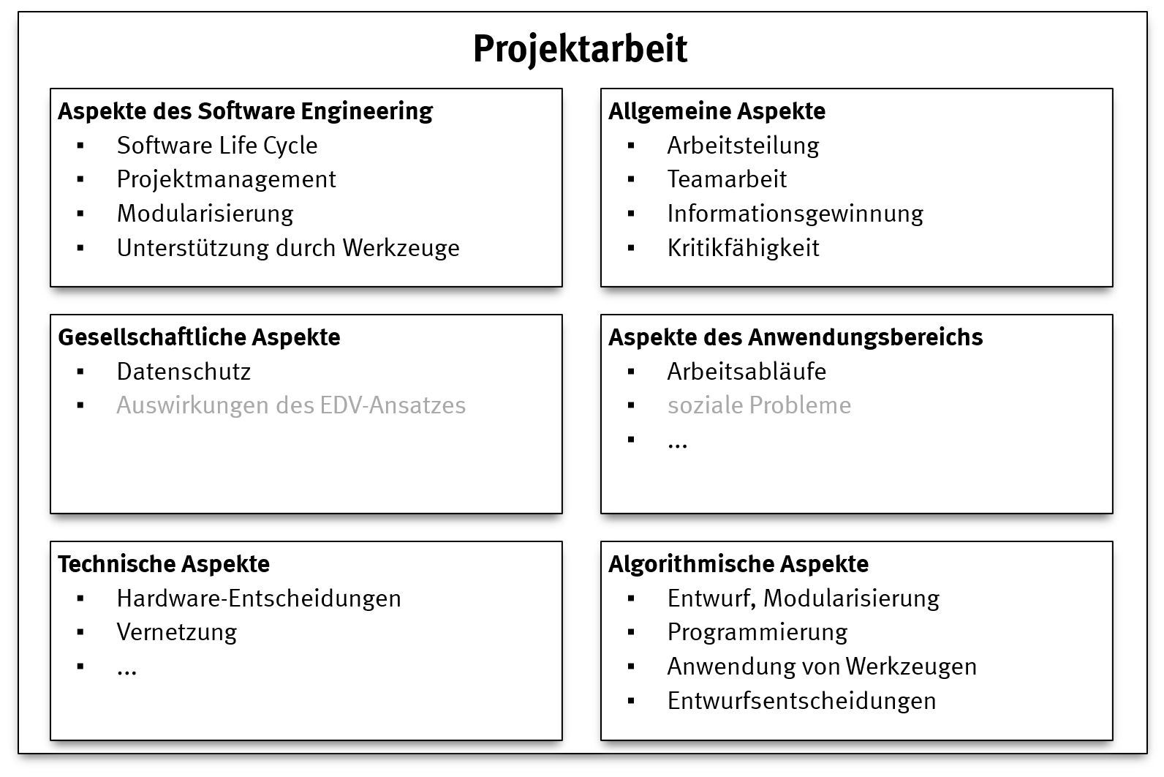
Aspekte der Projektarbeit
Nach: [Lehmann, 1992, S. 34]

Slide 28
Bewertung in Arbeitsgruppen
Hauptproblematik:
Feststellung der in Gruppenarbeit erbrachten Individualleistung.
Nicht sinnvoll: Identische Noten für alle Gruppenmitglieder.
Trotzdem: Bewertung der Gruppenleistung.
Mögliches Vorgehen:
Gemeinsame Teilnote für Gruppenergebnis.
  Ist das Programm lauffähig? Wie ist das Produkt dokumentiert?
Einzelbewertungen (Beispiele):
  Zusammenfassung der geleisteten bzw. geplanten Arbeit.
  Erstellung von Protokollen.
  Vortrag der Arbeitsergebnisse vor allen Schülern.
  Wichtig: Bezug zum Schwierigkeitsgrad der zu erledigenden Aufgabe.

Slide 29
Beobachtung von Leistungen
Bewertung durch Beobachtung:
Beobachtung des Gruppenverhaltens und der individuellen Beiträge.
  (Passive) Teilnahme der Lehrperson an Gruppensitzungen.
Beobachtung der Fertigkeiten im Umgang mit dem Arbeitsgerät.
  Einsatz von „Entwicklungsumgebungen“ und ggfs. Netzwerken.
  Möglicher Indikator: Präsenz am Arbeitsgerät.
  Wichtig: Keine reine Anwendungsschulung und -bewertung.
Beobachtung der Fertigkeiten in der Informationsbeschaffung.
  Selbstständigkeit der Informationsbeschaffung (z.B. aus Handbüchern).
  Qualität der Umsetzung der Hinweise der Lehrperson.

Slide 30
Bewertung des erstellten Produktes
Kriterien zur Bewertung von Programmen:
Analyse und Entwurf.
  Angemessene Zerlegung des Problems.
  Passende Verwendung modularer Lösungsbestandteile.
Umsetzung des Entwurfs.
  Umsetzung vereinbarter Konventionen für Strukturierung, Bezeichner und Dokumentation. Beispielliteratur: [Vermeulen et al., 2000]).
  Verwendung zur Verfügung gestellter Werkzeuge.
  (Originalität (Eleganz) der Lösung.)
  (Effizienz der Lösung, z.B. bei Auswahl äquivalenter Konstrukte.)
Fähigkeit zur Gruppenarbeit.
  Konsistenz der verwendeten Notationen.
  Dokumentation der Schnittstellen.

Slide 31
Mitteilungen von Bewertungen
Information über Bewertungskriterien vor Projektbeginn.
Rückmeldung während der Projektlaufzeit.
Gruppe A1 (Schüler s1, s2) hat sich mit der grafischen Darstellung der Ziehung von Lottozahlen befaßt. Die Arbeit wurde sehr schnell im wesentlichen von s1 geleistet, teilweise auch in Hausarbeit. Der entstandene Programmteil zeigt eine schöne Anwendung von Grafik (diese wurde vorher im Unterricht nur ansatzweise behandelt) und ist recht eindrucksvoll. Nach einigen Hinweisen wurde das Programm noch besser strukturiert. s1 konnte dann häufig Hilfestellung in anderen Gruppen leisten.
s2 hat einige Ideen bei der Festlegung der Anforderungen beigetragen, sich aber sonst weitgehend an s1 „angehängt“ und sich die Programmteile erklären lassen. Am Computer war er kaum tätig.
In einem kleinen (in der Darstellung wenig einfallsreichen) Referat konnte er nachweisen, dass er sich Grundlagen der Grafikprogrammierung erarbeitet hat.
Noten: s1: 1+, s2: 4
Quelle: [Lehmann, 1992, S. 37]

Slide 32
Zusammenfassung
Leistung:
Ergebnis und Vollzug einer zielgerichteten Tätigkeit, verbunden mit Anstrengung; Existenz anerkannter Gütemaßstäbe.
Unterscheidung: Vergleichsstudie ↔ Unterricht.
Operationalisierung:
Anforderungsbereiche „Wiedergabe“, „Transfer“, „Selbstständiges Arbeiten“.
Konstruktion von Prüfungen:
Konzeption (mit Musterlösung!) sowie Formulierung von Lernzielen bereits während der Planung.
Aufgabenformen, Sequenzierung, Transparenz.

Slide 33
Literaturverzeichnis
[Humbert, 2006] Humbert, Ludger: Didaktik der Informatik mit praxiserprobtem Unterrichtsmaterial. Teubner, Wiesbaden, 2. Auflage, 2006.
[Klafki, 2007a] Klafki, Wolfgang: Neue Studien zur Bildungstheorie und Didaktik: Zeitgemäße Allgemeinbildung und kritisch-konstruktive Didaktik. Beltz, Weinheim und Basel, 6. Auflage, 2007a.
[Klafki, 2007b] Klafki, Wolfgang: Sinn und Unsinn des Leistungsprinzips in der Erziehung. In: [Klafki, 2007a], S. 209–247. Siebente Studie.
[Lehmann, 1992] Lehmann, Eberhard: Leistungsbewertung im Projektunterricht. LOG IN 12(5/6):33–37, 1992.
[MSW, 1999] Ministerium für Schule, Weiterbildung, Wissenschaft und Forschung des Landes Nordrhein- Westfalen, Hg.: Richtlinien und Lehrpläne für die Sekundarstufe II – Gymnasium/Gesamtschule in Nordrhein- Westfalen: Informatik. Ritterbach Verlag GmbH, Frechen, 1999. Online in Internet: http://www.ritterbac de/lp_online/4725.pdf [Stand: 2010-12-05].
[MSW, 2005] Ministerium für Schule, Weiterbildung, Wissenschaft und Forschung des Landes Nordrhein- Westfalen: Abitur NRW 2007: Informatik, Übersicht über die Operatoren, 2005. Online in Internet: http://www.standardsicherung.schulministerium.nrw.de/abitur-gost/getfile.php?file= 172 [Stand: 2008-05-04].
[Raithel, 2006] Raithel, Jürgen: Quantitative Forschung: Ein Praxiskurs. VS Verlag für Sozialwissenschaften, Wiesbaden, 2006.
[Vermeulen et al., 2000] Vermeulen, Allan, Scott W. Ambler, Greg Bumgardner, Eldon Metz, Trevor Misfeldt, Jim Shur und Patrick Thompson: The Elements of JavaTM Style. Cambridge University Press, Cambridge, 2000.

Slide 34

Hinweise
Materialien zur Tutorenschulung by Projekt KETTI: Kompetenzentwicklung von Tutorinnen und Tutoren in der Informatik is licensed under a Creative Commons Attribution-ShareAlike 4.0 International License.
Das Vorhaben wurde im Rahmen der Förderbekanntmachung “Begleitforschung zum Qualitätspakt Lehre” aus Mitteln des Bundesministeriums für Bildung und Forschung unter dem Förderkennzeichen 01PB14007A gefördert. Die Verantwortung für den Inhalt dieser Veröffentlichung liegt beim Autor.

